Slide 1

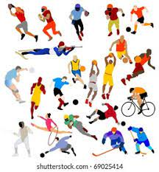
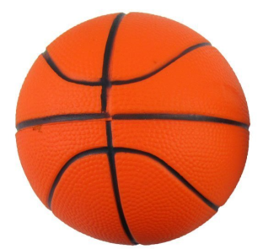

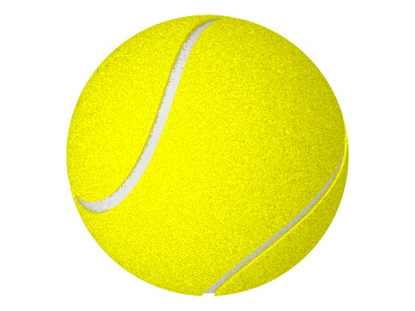

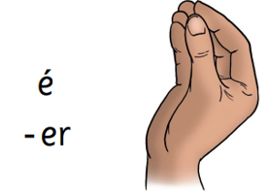
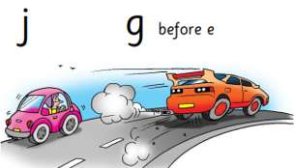



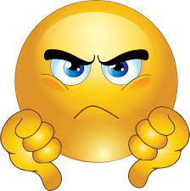

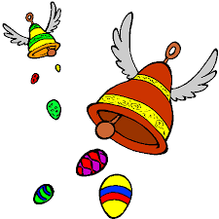
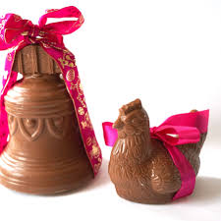
Sticky Knowledge : Sports / Hobbies
Year 6
Spring 2
Les sports – sports
How to say
I play + sport / I do + sport
French
phonics
Le football - football
Le rugby – rugby
Le cricket – cricket
Le basket - basketball
Le netball - netball
Le volley – volley-ball
Le tennis – tennis
Le ping-pong/tennis de table – table tennis
Le golf - golf
Le badminton - badminton
Le cyclisme – cycling
La natation – swimming
La danse – dance
La gymnastique - gymnastics
L’équitation - horse-riding
L’athlétisme - athletics
Le judo – judo
Le taekwondo – Taekwondo
Le skateboard - skateboarding
Use “je joue” with sports which are played with a ball or a racket.
Je joue au foot et au basket :
I play football and basketball
Use “Je fais” for sports for which you would say “ I do” in English
Je fais de la natation et du judo :
I do swimming and judo
Jouer – To play
Je joue – I play
Tu joues – You play (singular)
Il joue – he plays
Elle joue – she plays
Nous jouons – we play
Vous jouez – you play (plural)
Ils jouent – They (masculine and plural)
Elles jouent - They (feminine and plural)
Les passe-temps - Hobbies
Lire un livre – to read a book
Faire la cuisine – to do some cooking
Faire les magasins – to do some shopping
Jouer au jeux vidéos – to play video games
Regarder des vidéos sur Youtube – to watch videos on Youtube
Jouer de la musique – to play music
Faire du théâtre – to go to drama club
Aller au parc avec mes amis – to go to the park with my friends
Voir mes amis – to see my friends
Telling when you do some sports or hobbies and give an opinion
- Le lundi je joue au foot et le jeudi je fais de la natation, c’est cool !
On Monday I play football and on Thursday I do swimming, it is cool !
- Le weekend je joue aux jeux vidéos, c’est super !
At the weekend I play video games, it is fun !
- Le samedi je fais les magasins avec mes amies, j’adore ça !
On Saturdays I go shopping with my friends, I love it !
COGNATES : A word that looks similar or sounds similar in 2 languages and means the same
TRICKNATES : A word that looks similar or sounds similar in 2 languages but IT DOES NOT MEAN THE SAME !
Give an opinion
J’aime – I like / J’adore – I love
Je n’aime pas – I don’t like / Je déteste – I hate
C’est super – it is great / C’est cool – it is cool
C’est sympa – it is fun / C’est fatiguant – it is tiring
J’aime le rugby c’est cool ! I like rugby, it is cool
J’adore les jeux vidéos parce que c’est super – I love video games because it is great
J’aime le sport mais je préfère lire des livres – I like sports but I prefer reading my books
Easter Traditions in France – Pâques
1st of
April in France
Le chocolat – chocolate
Le lapin – the bunny
Le poisson – the fish
La cloche – the bell
La tradition – tradition
L’oeuf – the egg
Le panier – the basket
la châsse aux oeufs – Easter eggs hunt
Les oeufs en chocolat – chocolate eggs

